Slide 1

Использование технологии развития критического мышления в преподавании комплексного учебного курса ОРКСЭ
КИРЬЯНЦЕВА МАРИЯ АЛЕКСЕЕВНА,
УЧИТЕЛЬ НАЧАЛЬНЫХ КЛАССОВ
Мышление есть сущность мудрости.
01

Slide 2


Критическое мышление
- ЭТО СПОСОБНОСТЬ АНАЛИЗИРОВАТЬ ИНФОРМАЦИЮ С ПОЗИЦИЙ ЛОГИКИ, УМЕНИЕ ВЫНОСИТЬ ОБОСНОВАННЫЕ СУЖДЕНИЯ, РЕШЕНИЯ И ПРИМЕНЯТЬ ПОЛУЧЕННЫЕ РЕЗУЛЬТАТЫ КАК К СТАНДАРТНЫМ, ТАК И НЕСТАНДАРТНЫМ СИТУАЦИЯМ, ВОПРОСАМ И ПРОБЛЕМАМ.
02
Педагогический словарь. Г.М. Коджаспирова,
А.Ю. Коджаспиров

Slide 3
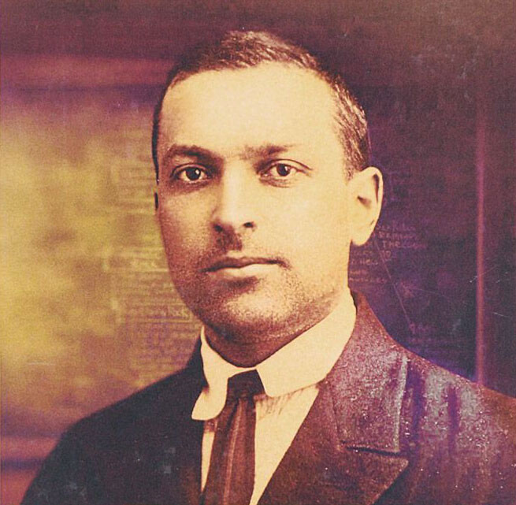
ДОСТРОЙ ФРАЗУ
ТЕХНОЛОГИЯ РАЗВИТИЯ КРИТИЧЕСКОГО МЫШЛЕНИЯ - ЭТО ЦЕЛОСТНАЯ _________,
КОТОРАЯ РАЗВИВАЕТ ПРОДУКТИВНОЕ ______________МЫШЛЕНИЕ, ФОРМИРУЕТ ИНТЕЛЛЕКТУАЛЬНЫЕ
__________, НАВЫКИ РАБОТЫ С ИНФОРМАЦИЕЙ, УЧИТ ______________.
СИСТЕМА
ТВОРЧЕСКОЕ
УМЕНИЯ
УЧИТЬСЯ
ЛЕВ СЕМЕНОВИЧ ВЫГОТСКИЙ
03

Slide 4
Стадии ТРКМ:
СТАДИЯ ВЫЗОВА
Активизация знаний, мотивация, постановка целей.
2. СМЫСЛОВАЯ СТАДИЯ
Непосредственная работа учащихся
3. СТАДИЯ РЕФЛЕКСИИ
Формирование личностного отношения.
04

Slide 5
- актуализация
и обобщение имеющихся у учащегося знаний по данной теме;
- пробуждение
интереса к изучаемой теме;
- обнаружение
и осознание недостаточности наличных знаний;
СТАДИЯ ВЫЗОВА
-побуждение ученика к
активной деятельности.
05

Slide 6
СТАДИЯ ВЫЗОВА
"ПОНЯТИЙНОЕ КОЛЕСО"
06
Доброта
Милосердие
Сопереживание
Альтруизм
Терпимость
Сострадание
Забота

Slide 7
СТАДИЯ ВЫЗОВА
"ФИШБОУН"
07
Причина
Причина
Причина
Вывод
Ключевое понятие
Факт
Факт
Факт
RPA Summer 2020

Slide 8
СТАДИЯ ВЫЗОВА
"ФИШБОУН"
08
Неуверенность в себе
Чрезмерная любовь родителей
Преобретение материальных благ
Эгоизм
Вывод
Желание привлечь внимание
Неумение слушать
Хвастовство
RPA Summer 2020

Slide 9

СТАДИЯ ОСМЫСЛЕНИЯ
"ИНСЕРТ"
09
"V" - уже знал
"+" - новое
"-" - думал иначе
"?" - не понял, есть вопросы
ИНСЕРТ - ЭТО УСЛОВНЫЕ ЗНАКИ ПРИ ЧТЕНИИ.

Slide 10

Прием 6 шляп мышления
10

Slide 11
- получение новой информации;
- осмысление новой информации;
- соотнесение с полученными знаниями;
СТАДИЯ ОСМЫСЛЕНИЯ
11

Slide 12
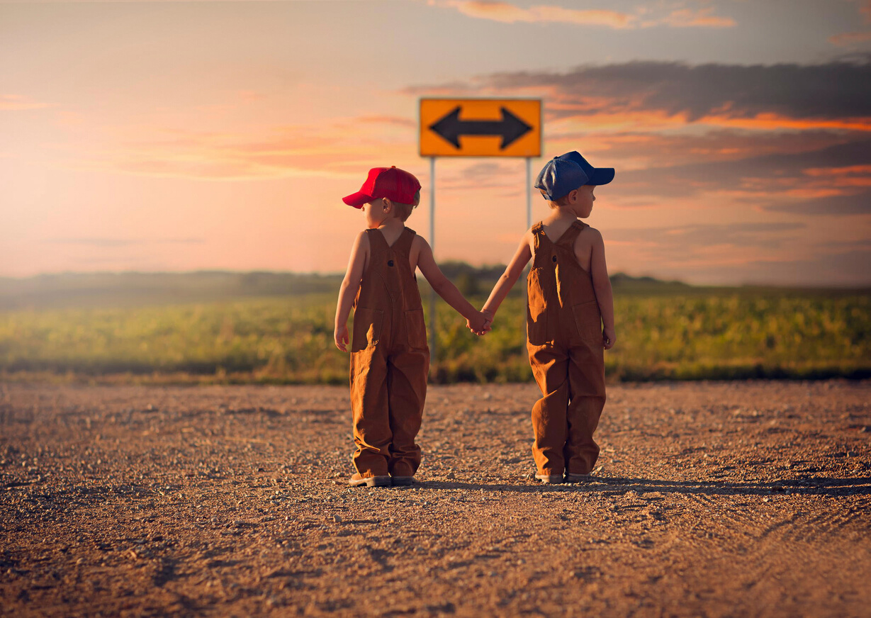
- осмысление;
- определение дальнейших ддействий в данном направлении.
СТАДИЯ РЕФЛЕКСИИ
12

Slide 13

Синквейн
1 строка - тема или предмет
2 строка - 2 прилагательных
3 строка - 3 глагола
4 строка - фраза
5 строка - синоним
ЗАДАНИЕ: СОСТАВИТЬ СИНКВЕЙН К СЛОВУ БОГАТСТВО
13

Slide 14

Богатство
материальное, нематериальное
получать, выиграть, заработать
богатство - вода, пришла и ушла
изобилие
14

Slide 15

6 участников
Анализируют и формулируют заданную проблему
3 предложения
Заносит в формуляр каждый участник по решению задачи, затем передает формуляр соседу.
5 минут
на размышления дается каждому участнику
Метод 635
15

Slide 16


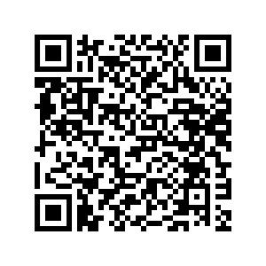


ВАШИ ВЫВОДЫ
16
КОД 10 10 16

Slide 17

МАОУ лицей 81 г. Тюмени
Спасибо за внимание!
КИРЬЯНЦЕВА МАРИЯ АЛЕКСЕЕВНА
УЧИТЕЛЬ НАЧАЛЬНЫХ КЛАССОВ
17

